Slide 1
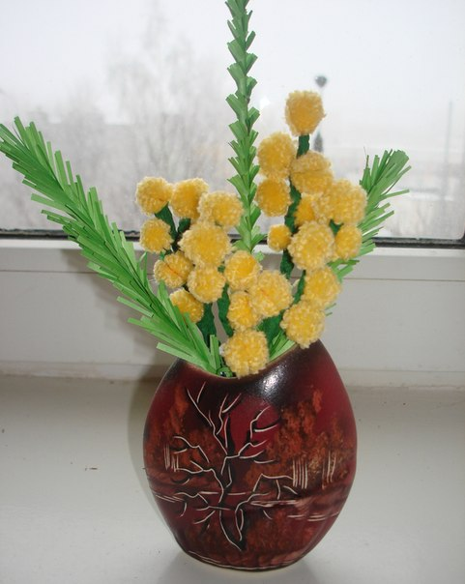
МИМОЗА
Работу выполнила
педагог дополнительного образования первой квалификационной категории Фролова Тамара Владимировна

Slide 2
Для работы понадобятся
Жёлтые шерстяные нитки
Проволока
Ножницы
Зелёная гофрированная бумага
Клей

Slide 3
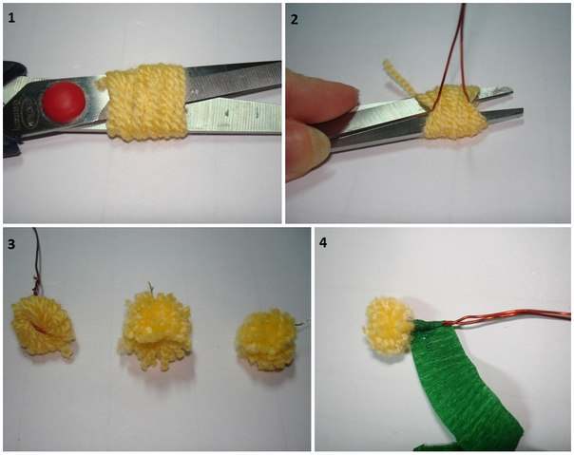

Slide 7
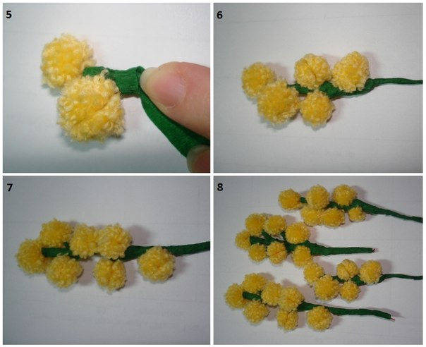

Slide 11
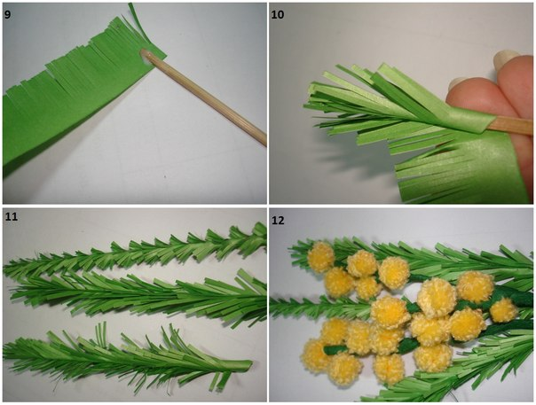

Slide 15
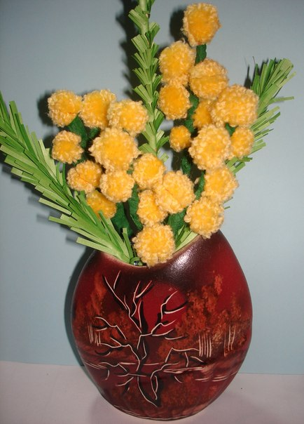
http://www.liveinternet.ru/users/miss_sv/post311744277/

